Slide 1
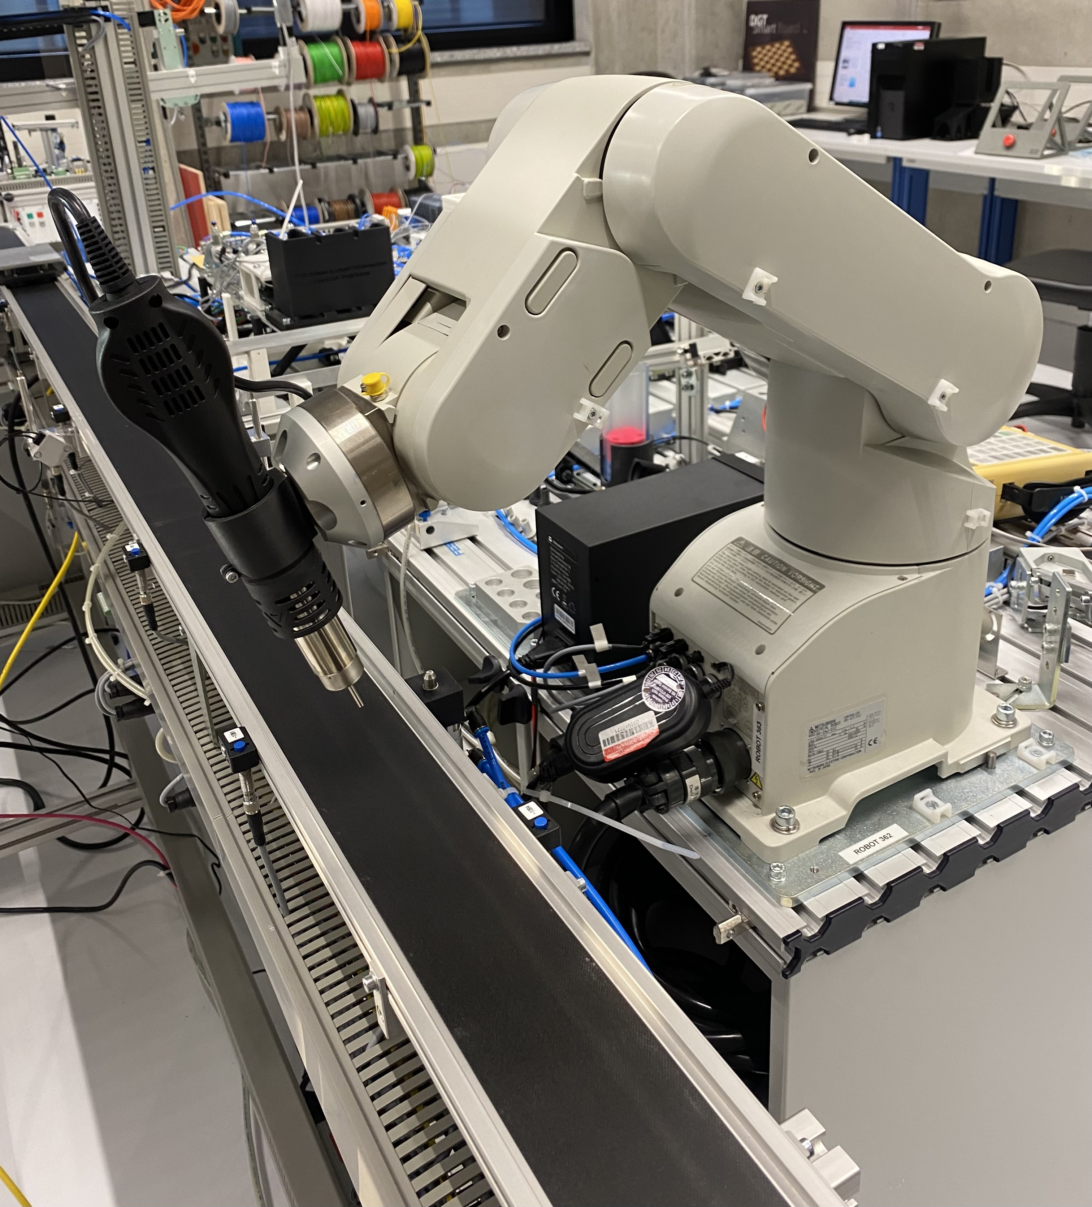
Produktionstechnik – Praktikum
Abschlusspräsentation
Station Schweißen
Student: Darvin Welslau
Studiengang: Mechatronik
Datum: 09.01.2024

Slide 2
Agenda
Einführung in das Projektthema
Systemübersicht
Entwicklung
Ist - Zustand
Tutorial

Slide 3
Einführung in das Projektthema
Produktionstechnik – Praktikum – Station Schweißen

Slide 4


Aufgabenstellung
Ziel des Praktikums:
  Automatische Herstellung eines HSHL- Untersetzers anhand verschiedener Stationen
  Technische Weiterentwicklung der Stationen des HSHL-Untersetzers
  Planung und Umsetzen neuen Station
Vermitteltes Wissen innerhalb des Praktikums:
  Umgang mit automatisieren Systemen
  Arbeiten in einem Projektrahmen
  Kommunikation im Team

Slide 5
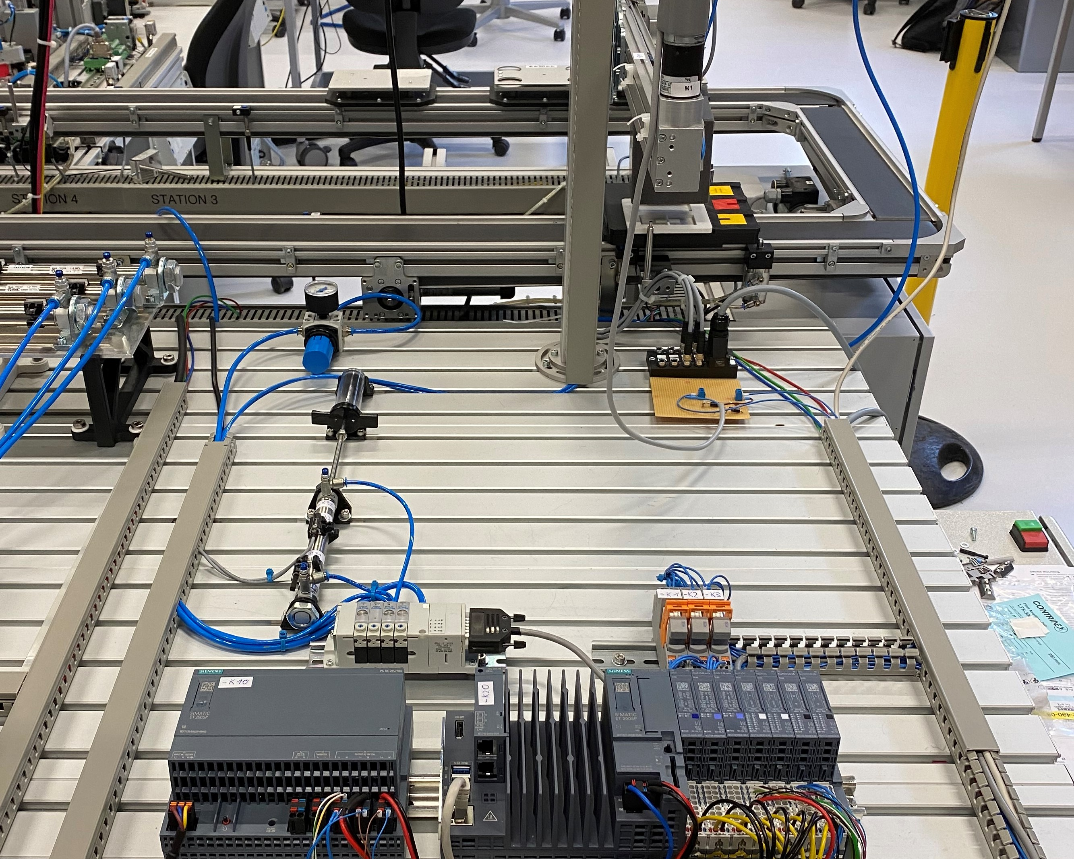
Ausgangssituation
Bauteile werden in den Untersetzer geklebt
Komplikationen:
  Verhärtung des Klebstoffes
  Hohe Wartung
  Spülprozess nach jedem Betrieb
Station Kleben -> Station Schweißen

Slide 6
Station Schweißen
Projektanforderungen:
  technisch Umsetzbar und in zeitlichen Rahmen realisierbar
  stoffschlüssige Verbindung der Einlegebauteile
  möglichst Wasserdicht – da Getränke Untersetzer das Produkt ist
  optisch ansprechend – mit technischem Zusammenhang
  Zusammenhang zu Roboter oder SPS - Technik
Projektziele:
  Einbindung in das bestehende System
  Automatische Herstellung des Untersetzers
  sichere Prozessabfolge
  nachhaltige Dokumentation

Slide 7
Systemübersicht
Produktionstechnik – Praktikum – Station Schweißen

Slide 8
Neue Gestaltung des Förderbandes
Kleben
Schweißen
Kommissionierung
Verpackung
Montage
Förderband
Schweißen ersetzt Kleben und wird an der Stelle des Verpackens realisiert

Slide 9
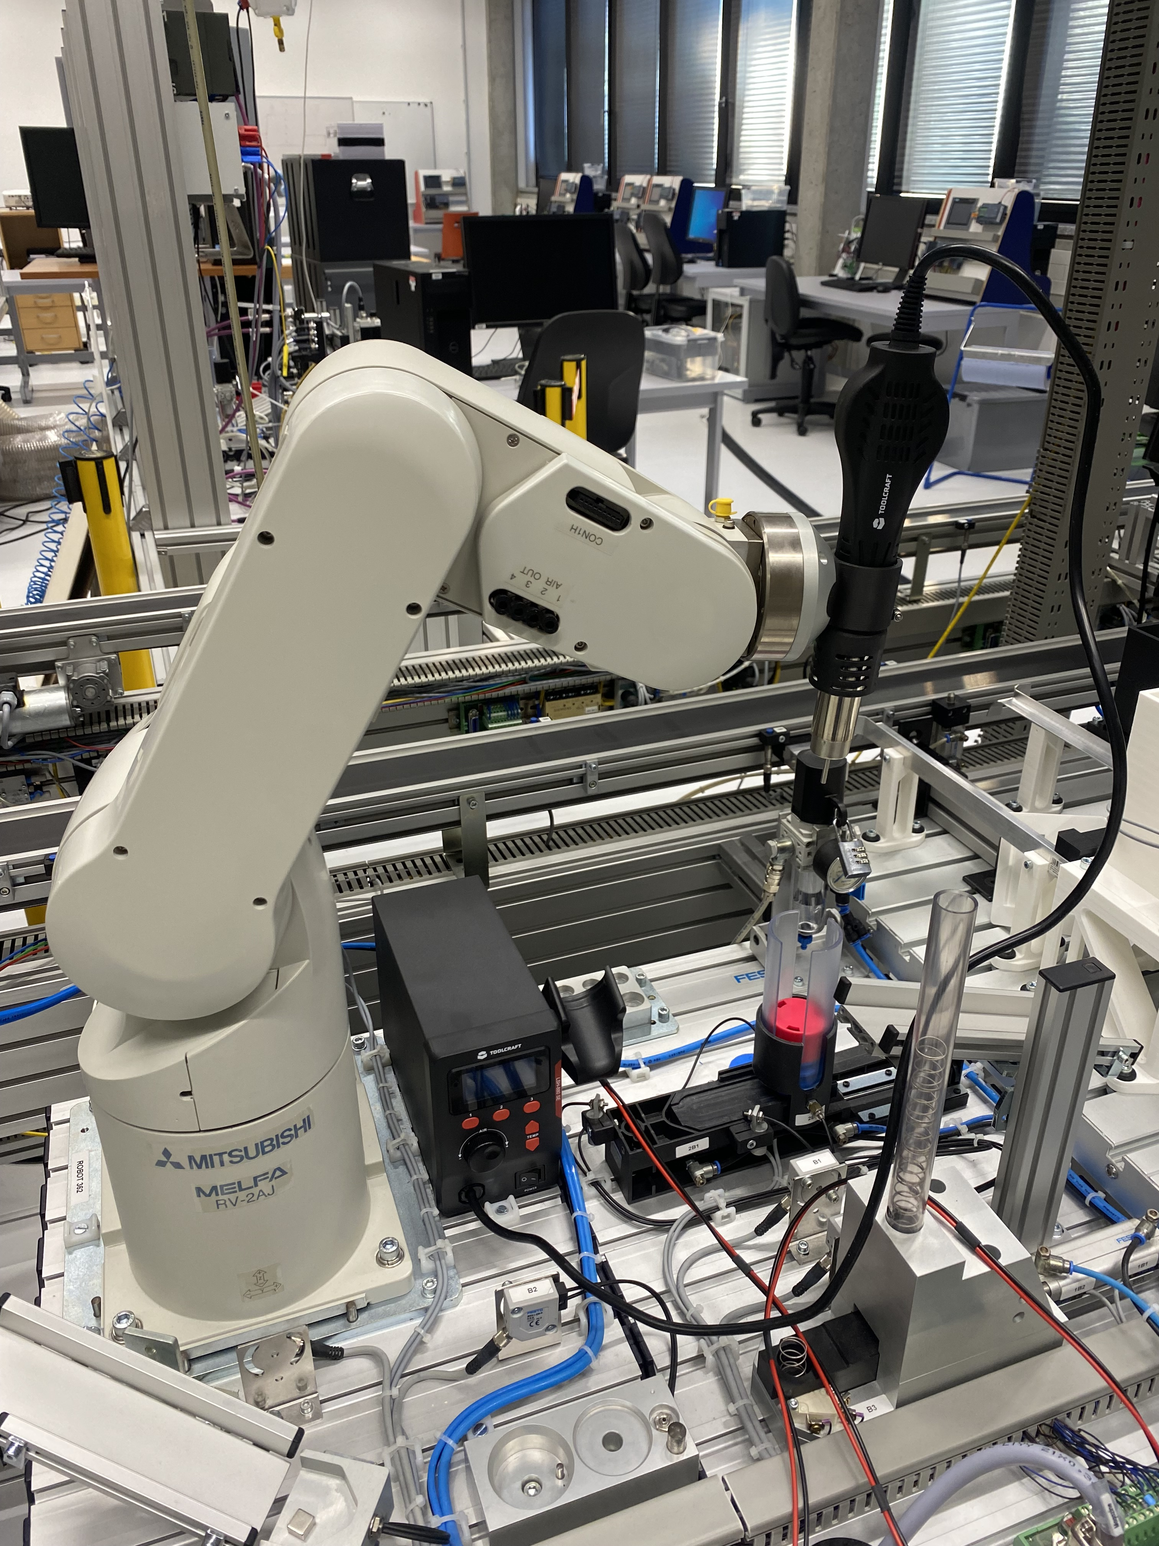
Stationsübersicht
Komponenten der Station Schweißen:
  Mitsubishi Melfa RV-2AJ
  Steuereinheit
  SMD Lötstation
  Lötkolben
  Halterung Roboter – Lötkolben

Slide 10
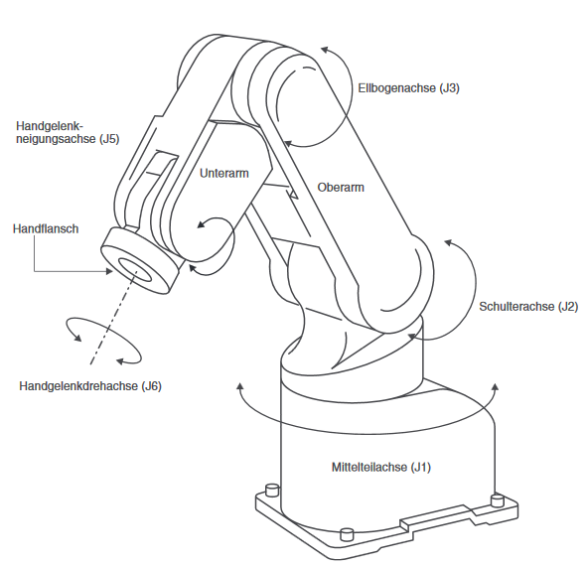
Mitsubishi Melfa RV-2AJ
Komponenten eines 5-achsigen Roboterarms:
Achsenbezeichnung beim 5-achsigen Roboterarm:
Achsen-bezeichnung | Bedeutung
J1-Achse | Mittelteilachse
J2-Achse | Schulterachse
J3-Achse | Ellbogenachse
J5-Achse | Handgelenk-neigungsachse
J6-Achse | Handgelenkdreh-achse

Slide 11
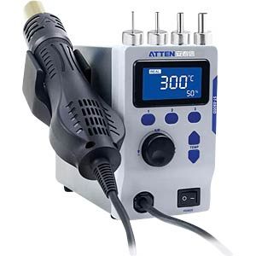
Lötstation
Station ST-8800 D
Technische Daten:
  Temperaturbereich: 100 – 500°C
  einstellbare Luftmenge 1 – 99 %
  Sleep-Funktion
  3 Programm – Lots
  Kühlungsfunktion zur Langlebigkeit

Slide 12
Entwicklung
Produktionstechnik – Praktikum – Station Schweißen

Slide 13
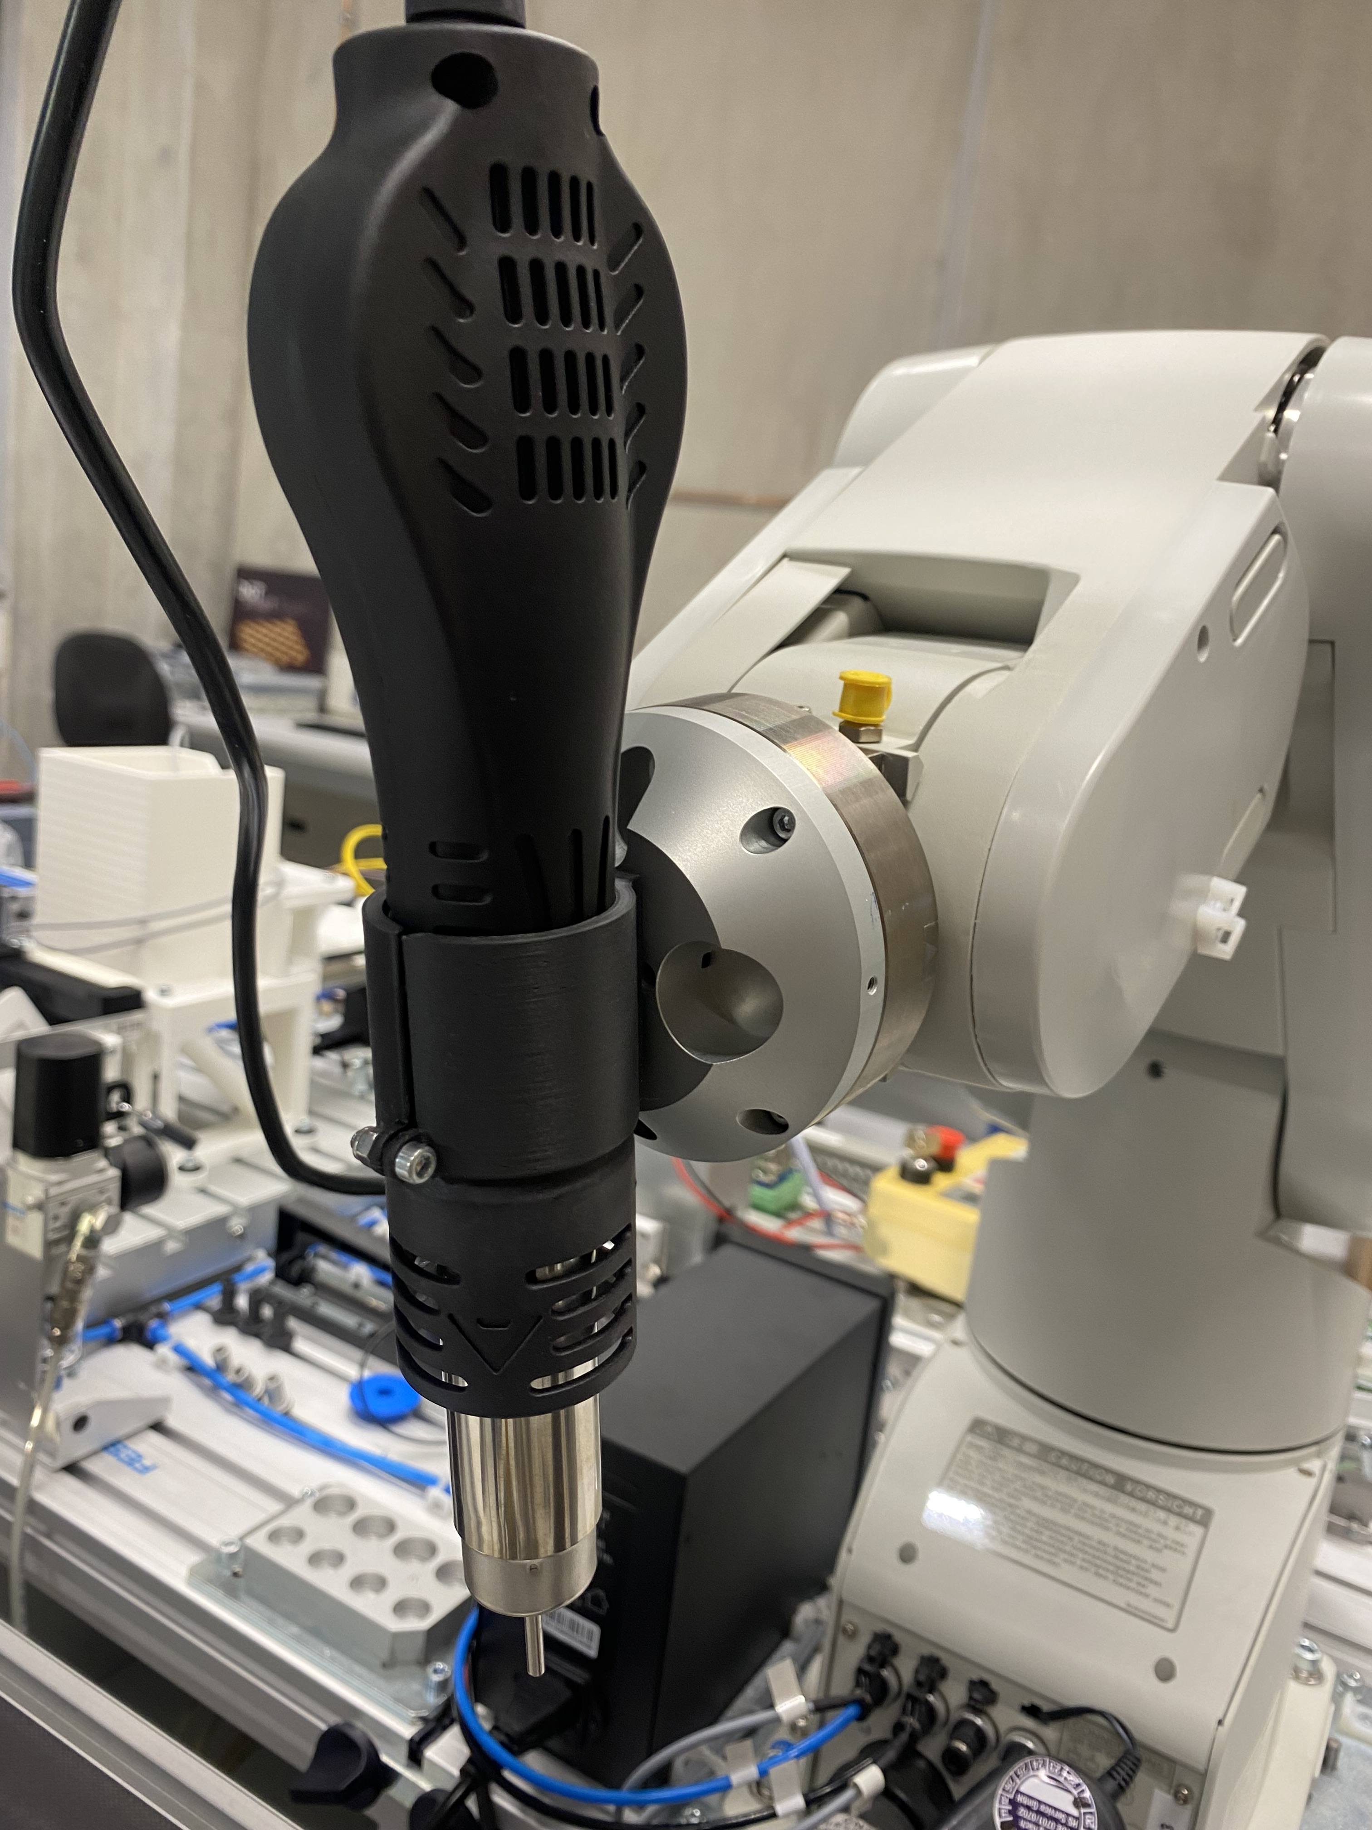
Lötkolbenhalterung
Positionierung des Lötkolbens
Führung des Kolbens während der Schweißung
Befestigung an dem Roboter
Material:
  Temperaturfestes PLA

Slide 14
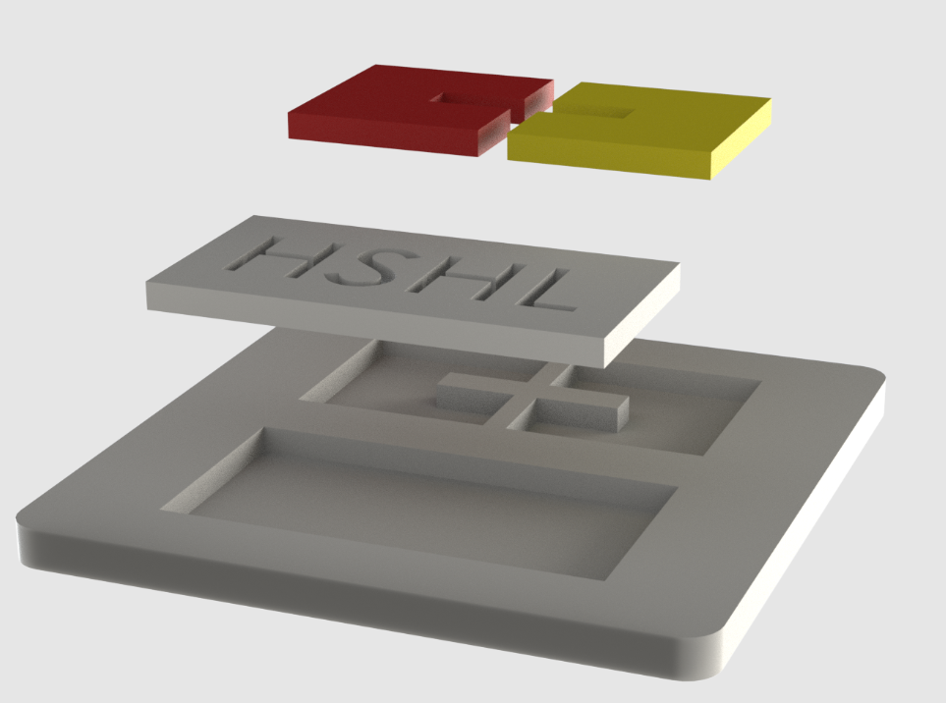
HSHL - Untersetzer
Auslegung der Bauteile
  Maße der Bauteile
  mögliche Nahtgeometrie
Filling der Bauteile in %
  % - Anteil hat Auswirkung:
  Schweißbarkeit
  Festigkeit
  Maßhaltigkeit

Slide 15
Schweißparameter - Studie
Temperatur [°C] | Filling [%] | Festigkeit [N]
200 | 20 | 40
200 | 40 | 64
200 | 60 | 87
220 | 20 | 52
220 | 40 | 78
220 | 60 | 101
250 | 20 | 70
250 | 40 | 91
250 | 60 | 115
Bewertungskriterien:
  Druckzeit
  Schweißbarkeit
  Optik
  Festigkeit
Erkenntnis:
  60 % Filling und mehr bedeutet hohe Druckzeiten
  Geringes Filling neigt zum Zusammenfallen bei Wärme

Slide 16
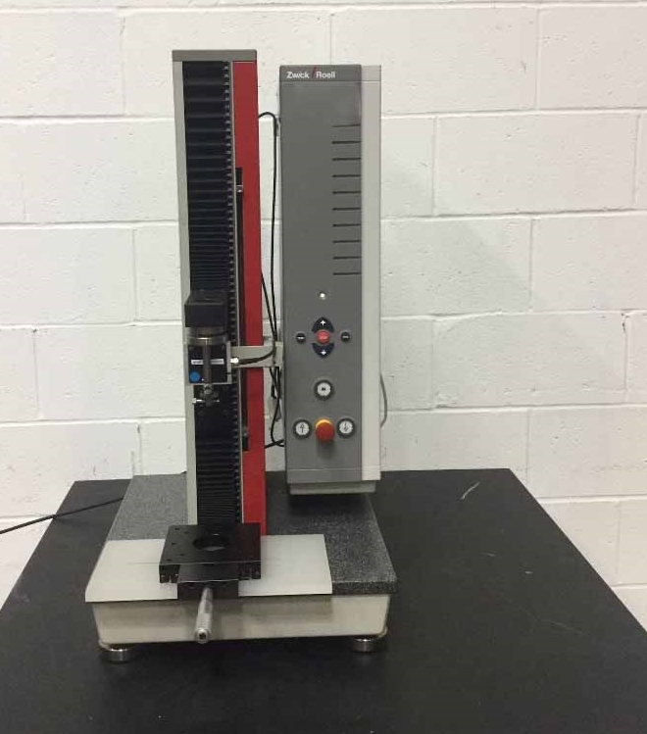
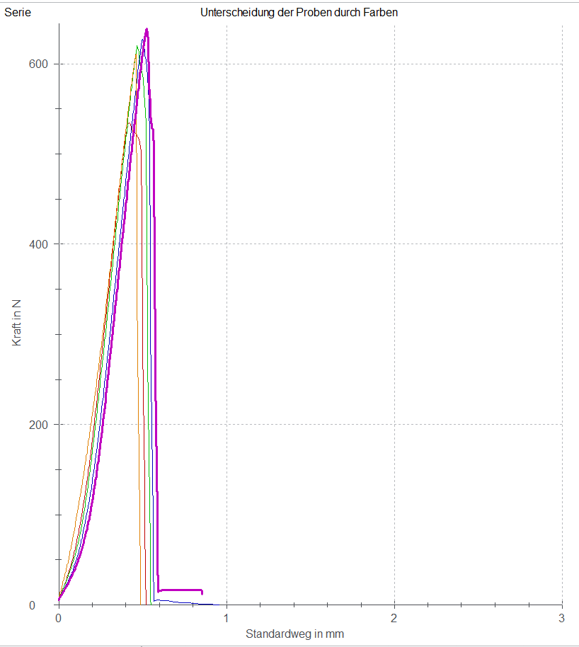
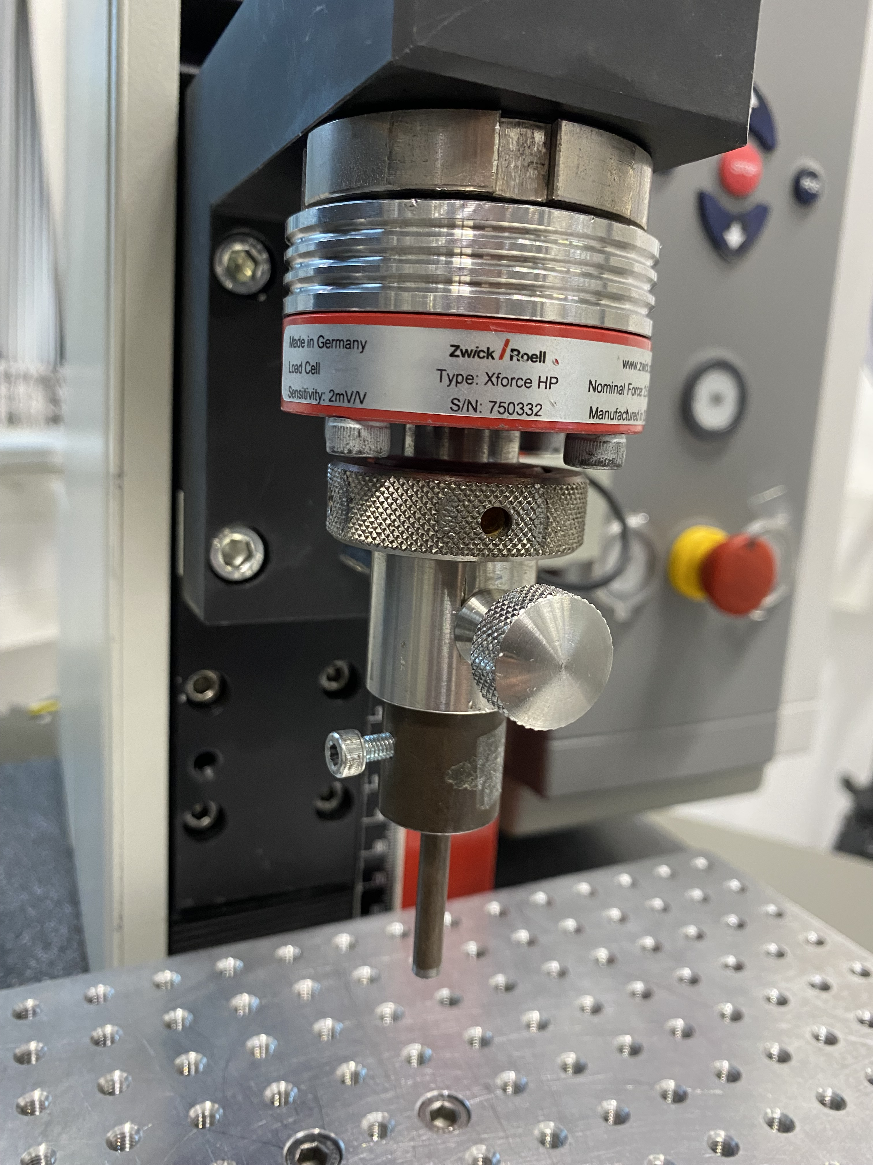
Schweißparameter - Studie

Slide 17
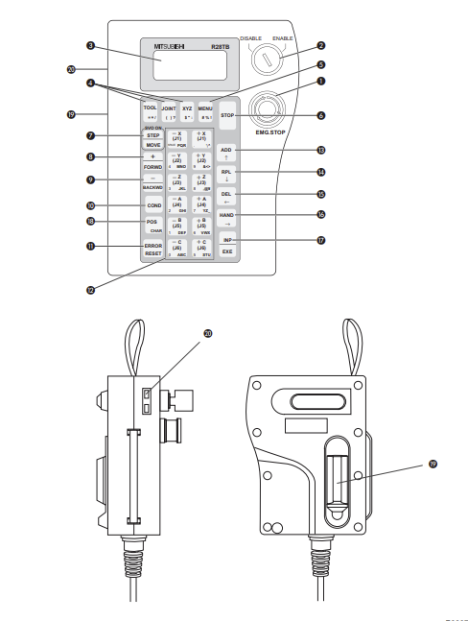
Programmierung
Teach-In Verfahren über die Robotersteuereinheit:
  Punkte werden einzeln angefahren und gespeichert.
  Verfahren der Achsen
  Tastenkombination: Totmann-Schalter + Move
  reduzierte Geschwindigkeit
  Programme können im Automatik Betrieb ausgeführt werden
Herausforderung:
  Kalibrierung des Roboters
  setzen eines neuen Ursprungpunktes
  vermeiden von Singularität der Achsen

Slide 18
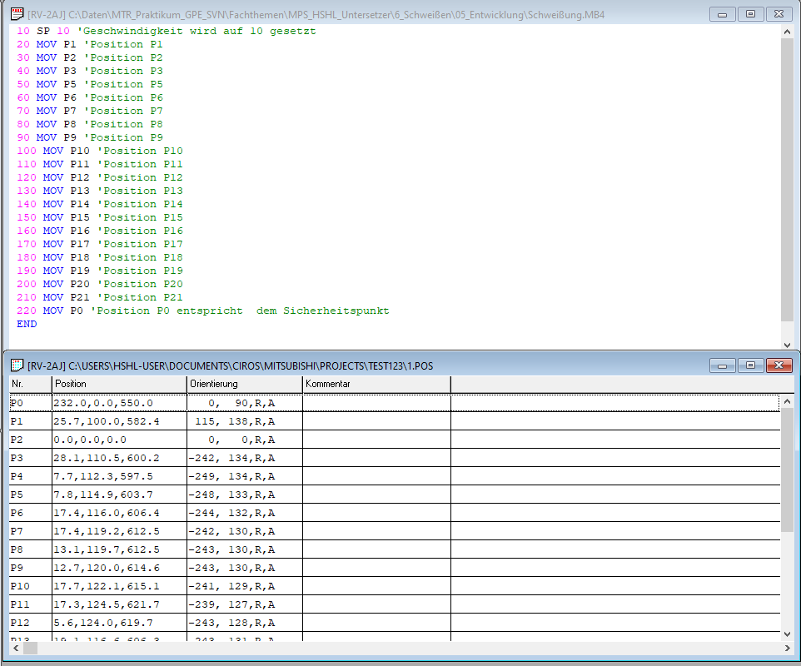
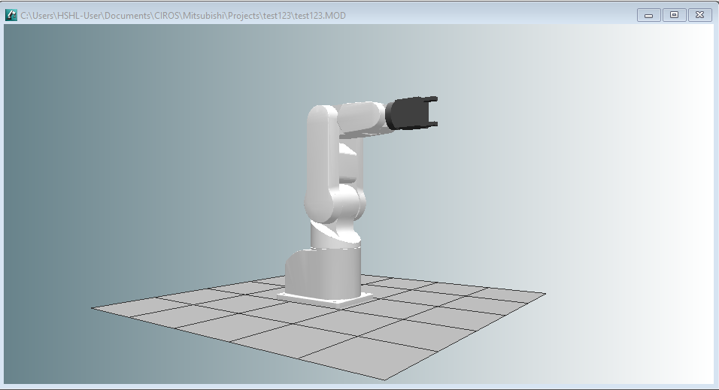
Programmierung
Über Software am PC:

Slide 19
ist - Zustand
Produktionstechnik – Praktikum – Station Schweißen

Slide 20

Programmierung über Software
Roboter wird erkannt
Simulation kann erstellt werden
Anfahrpunkte im Programm können geladen werden
Dazugehöriges Programm inklusive der Parameter kann geschrieben werden
To – Do‘s
  Kommunikation zwischen der Software und dem Roboter
  Automatikbetrieb des Roboters
  Einbinden der I/O – Box
  Nachhaltige und nachvollziehbare Dokumentation

Slide 21
tutorial
Produktionstechnik – Praktikum – Station Schweißen

Slide 22

Ihre Aufgabe
Erstellung eines Teach – In Schweißprogrammes:
  Jeder von Ihnen wird ein Teil des HSHL – Logos teachen
Anforderungen:
  Die Schweißung muss entlang der Kontur erfolgen
  Alle Eckpunkte müssen wie auf der Abbildung dargestellt angefahren werden
  Der Z-Abstand muss 10 mm betragen – Lineal als Hilfsgegenstand
  Der Startpunkt des jeweiligen Bauteils muss auch der Endpunkt seien
  Beide Bauteile müssen in einem Programm realisiert werden
Hilfsunterlage bildet das Handout

